Slide 1
Visita di luoghi di culto mediante un’applicazione per Android
Relatore Laureanda
Prof. Paolo BUONO Giuliana D’AQUINO

Slide 2

Motivazioni
Molti turisti
Carenza guide virtuali
Molte vendite Android

Slide 3
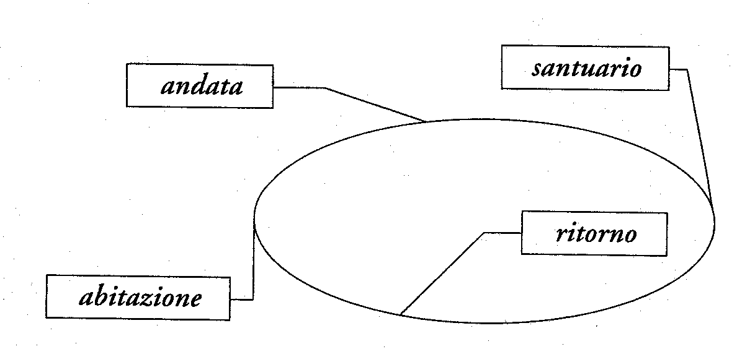
Analisi dominio
Rappresentazione del percorso di un pellegrinaggio di R. Lavarini

Slide 4

Analisi del contesto
Gallinaro
  Situato in collina
  Nessuna reliquia
  Carenza guide e opuscoli
San Nicola
  Situato in città
  Molte reliquie
  Molte guide e opuscoli

Slide 5
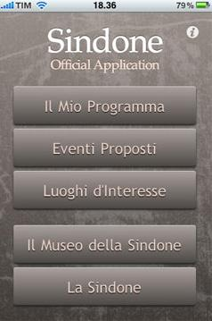
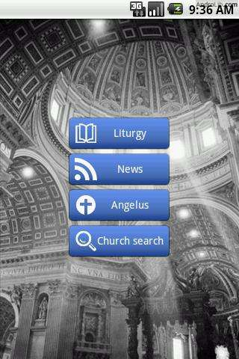
Software esistenti
Sindone Chiesa con te

Slide 6
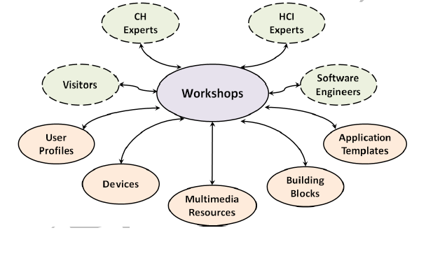
Progettazione
Realizzazione gioco-escursione per siti religiosi
Compatibilità con modello CHeR

Slide 7
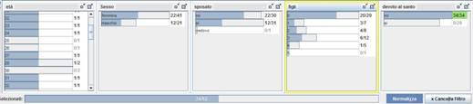
Progettazione
Questionario
Analisi con DaeQP v3.0.4
  Prevale sesso femminile
  Tutte le età
  Varie motivazioni
Due visite sul posto
Scenari
Test con prototipi su carta
Valutazioni euristiche
Thinking aloud
Notes:
La progettazione è stata incentrata sull’utente, utilizzando il modello a cascata modificato. Pertanto si è analizzato il dominio, analizzato gli utenti, e analizzato il contesto attraverso visite sul posto

Slide 8
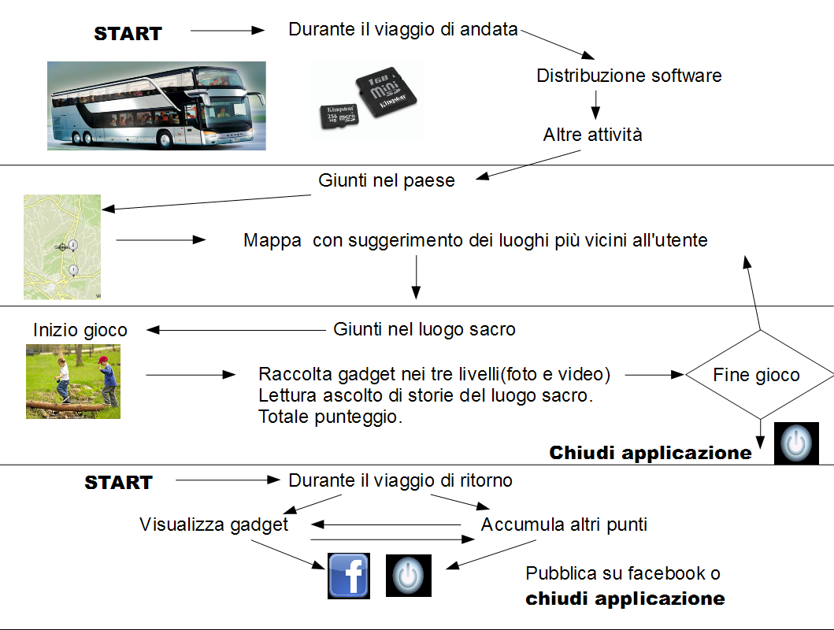
Workflow

Slide 9
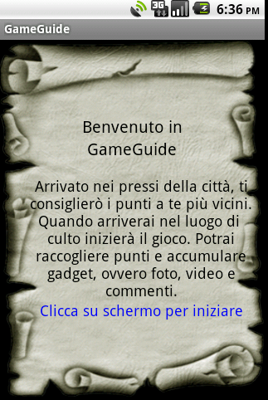
GameGuide
Messaggio di benvenuto

Slide 10
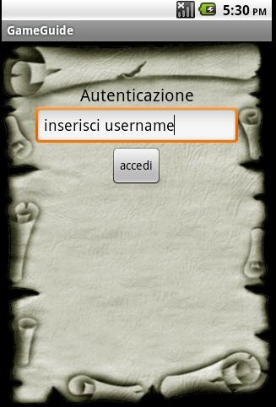
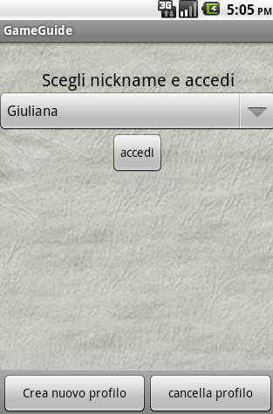
GameGuide
Login utente

Slide 11
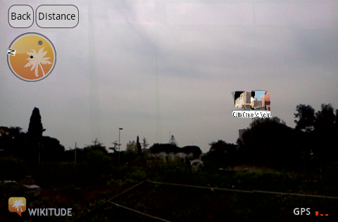
GameGuide
Realtà aumentata di Wikitude

Slide 12
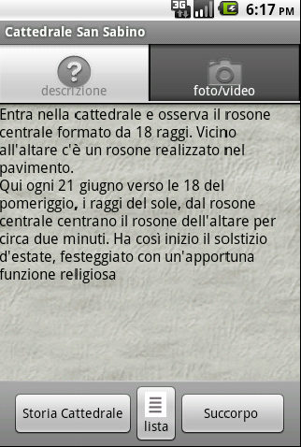
GameGuide
Visita di un oggetto con descrizione e funzione camera

Slide 13
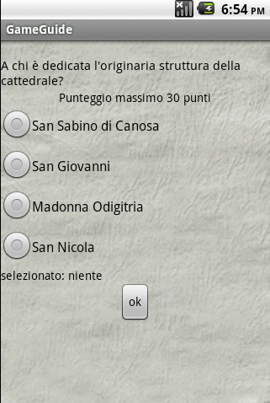
GameGuide
Risposta alla domanda relativa alla tappa

Slide 14
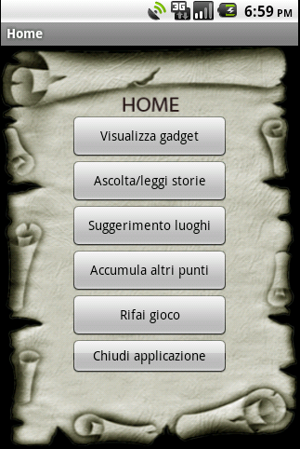
GameGuide
Debriefing

Slide 15
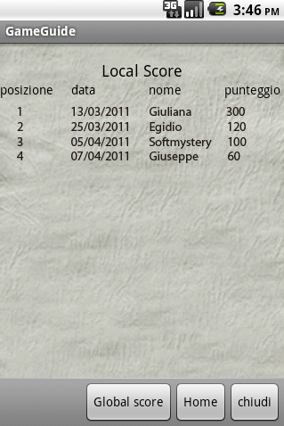
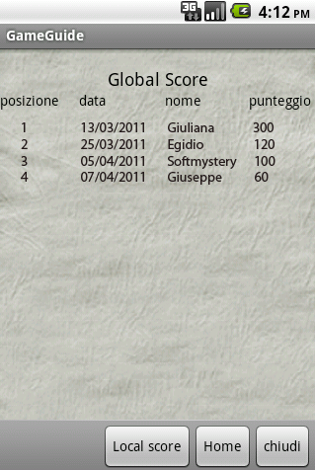
GameGuide
Classifica globale e locale

Slide 16
Conclusioni e sviluppi futuri
Conclusioni
  Applicazione Android
  Supporto per Beni Culturali
  Informare l’utente sulle storie e oggetti
  Gioco con classifica
Sviluppi futuri
  Stile gioco d’avventura
  Commenti durante il percorso

